Slide 1
Kính gửi thầy cô bài 1 bộ CTST lớp 12.
Mong thầy cô nhận bài thực hiện đúng như cam kết bảo mật tài liệu.
Trân trọng!
Nguyễn Nhâm-0981.713.891

Slide 2

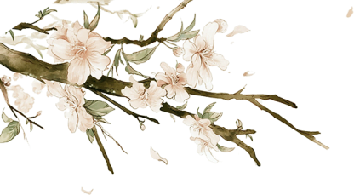


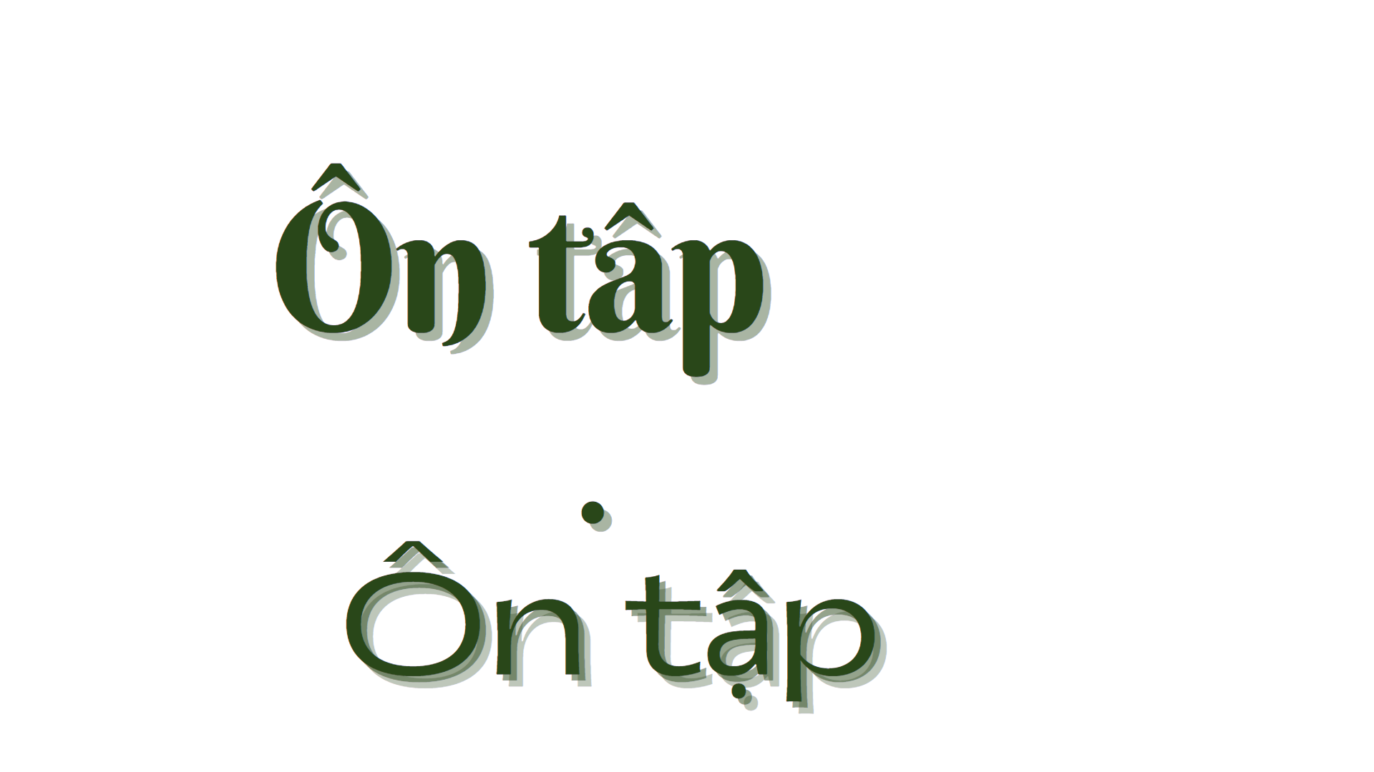

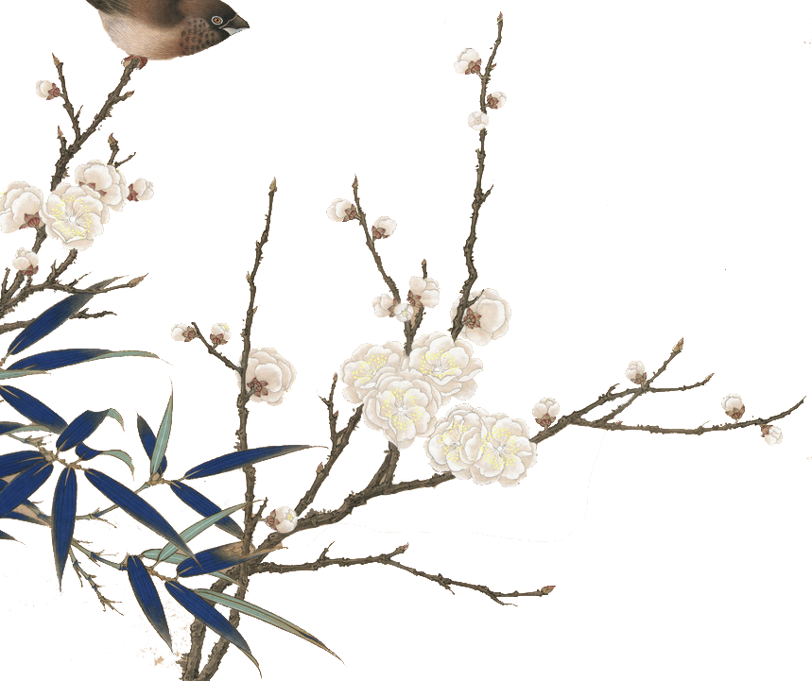
Tiết: …

Slide 3

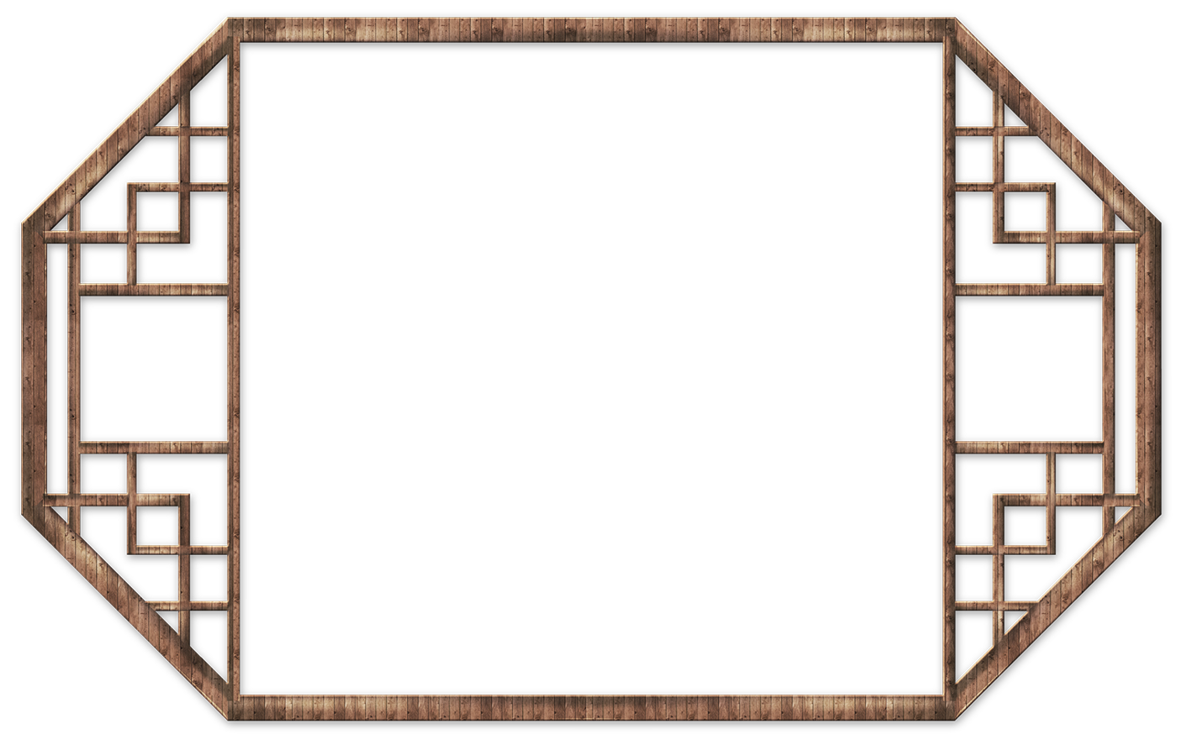


Slide 4


Hoạt động mở đầu
Em hãy chỉ ra sự khác biệt giữa phong cách cổ điển và phong cách hiện đại.

Slide 5

SỰ KHÁC BIỆT GIỮA PHONG CÁCH CỔ ĐIỂN VÀ PHONG CÁCH HIỆN ĐẠI
 | Phong cách cổ điển | Phong cách lãng mạn
Về nội dung
Về hình thức

Slide 6
SỰ KHÁC BIỆT GIỮA PHONG CÁCH CỔ ĐIỂN VÀ PHONG CÁCH HIỆN ĐẠI
 | Phong cách cổ điển | Phong cách lãng mạn
Về nội dung
Về hình thức
Đề cao tính chất khuôn mẫu, chuẩn mực về tư tưởng (đạo lí, lí tưởng sống,…)
Đề cao cảm xúc và trí tưởng tượng của con người.
Đề cao tính chất khuôn mẫu, chuẩn mực về nghệ thuật (những quy định về thể loại, với hệ thống ngôn từ tao nhã, hình ảnh ước lệ tượng trưng, sử dụng nhiều điển tích, điển cố,…).
Có khuynh hướng phá vỡ các quy phạm nhằm giải phóng con người cá nhân bộc lộ cá tính một cách tự do nhất.

Slide 7
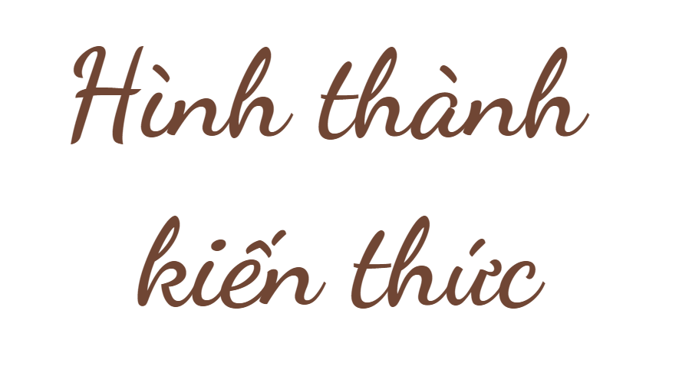
Notes:
Nguyễn Nhâm-Zalo 0981.713.891

Slide 8
1
Câu 1

Slide 9







1. Câu 1
Hãy sắp xếp các tác phẩm đã học trong bài học này theo lịch sử/ tiến trình văn học.

Slide 10
1. Câu 1
Hoàng Hạc lâu
Tiếng thu
Tràng giang
Xuân Diệu (Trích Thi nhân Việt Nam)

Slide 11
2
Câu 2

Slide 12

Câu 2: Các tác giả dưới đây sáng tác theo phong cách nào? Hãy ghi vài nét ngắn gọn về phong cách sáng tác của họ
Tác giả | Phong cách cổ điển | Phong cách lãng mạn
Thôi Hiệu
Huy Cận
Lưu Trọng Lư

Slide 13
Câu 2: Các tác giả dưới đây sáng tác theo phong cách nào? Hãy ghi vài nét ngắn gọn về phong cách sáng tác của họ
Tác giả | Phong cách cổ điển | Phong cách lãng mạn
Thôi Hiệu
Huy Cận
Lưu Trọng Lư
Phong cách cổ điển, tuân thủ chặt chẽ những quy phạm của thơ ca cổ điển trên các phương diện: thi luật, đề tài, cảm hứng, nguyên tắc tổ chức từ ngữ, hình ảnh,…
Phong cách thơ lãng mạn, có sự kết hợp tinh tế giữa chất cổ điển và hiện đại.
Phong cách thơ lãng mạn, đề cao cảm xúc và cảm nhận thế giới qua “cái tôi” trữ tình đầy bay bổng.

Slide 14
3
Câu 3

Slide 15



3. Câu 3
Phân tích đặc điểm của ngôn ngữ trang trọng thể hiện qua đoạn trích sau:
Thuở lâm hành oanh chưa bén liễu,
Hỏi ngày về ước nẻo quyên ca.
Nay quyên đã giục oanh già,
Ý nhi lại gáy trước nhà líu lo
(Chinh phụ ngâm, nguyên tác chữ Hán: Đặng Trần Côn,
bản diễn Nôm: Phan Huy Ích)

Slide 16

Câu 3: Phân tích đặc điểm của ngôn ngữ trang trọng thể hiện qua đoạn trích
Đặc điểm của ngôn ngữ trang trọng | Ngữ liệu
thuở lâm hành, oanh chưa bén, liễu, ước quyên ca, quyên đã giục oanh già, ý nhi lại gáy trước nhà líu lo.
Ngôn ngữ trang trọng (tao nhã, mang tính ước lệ, tượng trưng).
Không dùng tiếng lóng, khẩu ngữ.
Ngữ liệu không có tiếng lóng, khẩu ngữ.

Slide 17

3. Câu 3
LƯU Ý
01
02
03
04
lâm hành: lúc lên đường.
oanh chưa
bén liễu:
ý nói chưa đến mùa xuân vì lúc đó chim oanh chưa đến hót ở cây liễu.
ước nẻo
quyên ca:
ý nói khoảng mùa hè vì chim quyên thường kêu về mùa hè.
ý nhi: chim én hay hót vào tiết thu.

Slide 18
4
Câu 4

Slide 19

4. Câu 4
Bạn hãy rút ra những điều cần lưu ý khi:
01
02
Viết bài văn nghị luận so sánh, đánh giá gai tác phẩm thơ.
Trình bày bài nói: so sánh, đánh giá hai tác phẩm thơ.

Slide 20

NHỮNG LƯU Ý KHI:
Viết bài văn nghị luận so sánh, đánh giá hai tác phẩm thơ
Kết hợp so sánh với nhận xét, đánh giá về giá trị của hai tác phẩm; phân tích sự tương đồng/ khác biệt giữa hai tác phẩm
Sắp xếp luận điểm, lí lẽ, bằng chứng theo trình tự hợp lí, diễn đạt rõ ràng, mạch lạc.
Chỉ ra một số điểm tương đồng, khác biệt giữa hai tác phẩm theo yêu cầu của đề bài.
Sử dụng lí lẽ và bằng chứng thuyết phục.

Slide 21

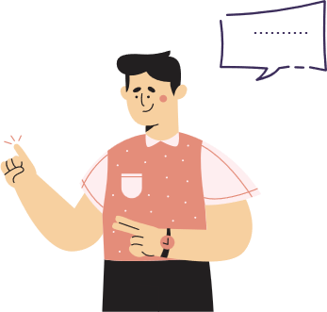
NHỮNG LƯU Ý KHI:
Trình bày bài nói: so sánh, đánh giá hai tác phẩm thơ.
Dự kiến một số vấn đề mà người nghe có thể thắc mắc và luyện tập trả lời cho thuyết phục, mạch lạc.
Lựa chọn cách mở đầu và kết thúc gây ấn tượng, hấp dẫn cho bài nói.
Sử dụng kết hợp các phương tiện phi ngôn ngữ (hình ảnh tác giả, tác phẩm; sơ đồ so sánh, bảng biểu;…) để tăng tính trực quan và hấp dẫn cho bài nói.
Kết hợp giọng điệu với nét mặt, cử chỉ, lời nói,… sao cho phù hợp.

Slide 22
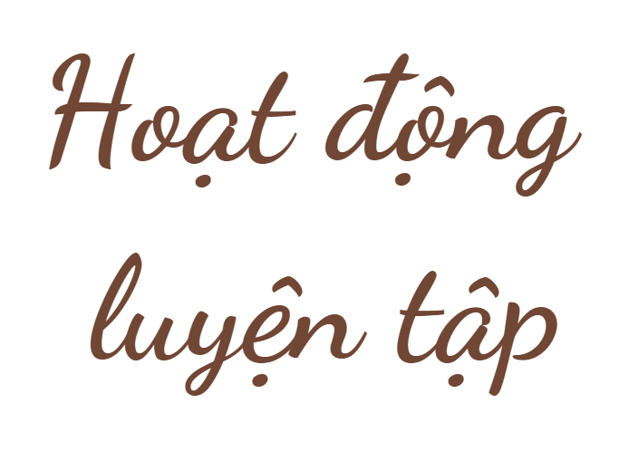

Slide 23
Hoạt động luyện tập
Qua các văn bản Hoàng Hạc lâu (Thôi Hiệu), Tràng giang (Huy Cận), Tiếng thu (Lưu Trọng Lư), bạn có nhận xét gì về cách cảm nhận và tái hiện cuộc sống của các tác giả?

Slide 24


Hoạt động luyện tập
Cách cảm nhận, tái hiện thế giới và con người của các tác giả khác nhau vì họ sáng tác ở những thời đại khác nhau, phong cách sáng tác khác nhau, cách cảm nhận và thể hiện cảm xúc cũng không giống nhau.
Chính điều này đã tạo nên những sắc điệu phong phú của thi ca.

Slide 25
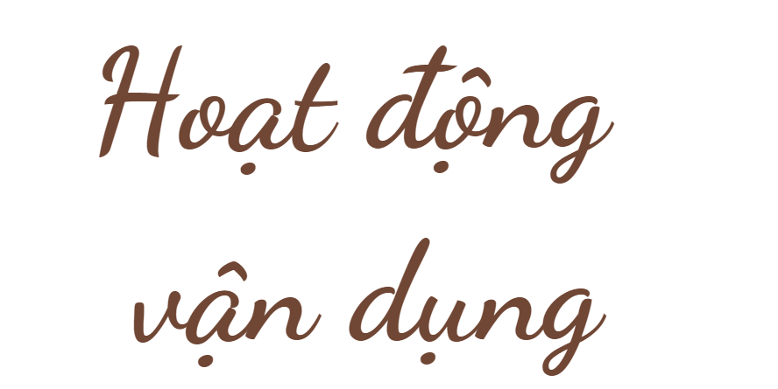
Nguyễn Nhâm-Zalo 0981.713.891-68

Slide 26


Hoạt động vận dụng
Từ nội dung vừa học trong chủ điểm, em hiểu như thế nào về tên chủ điểm “Những sắc điệu thi ca”

Slide 27

Hoạt động vận dụng
Thơ ca phong phú, đa dạng, muôn hình, muôn vẻ,...

